Slide 1
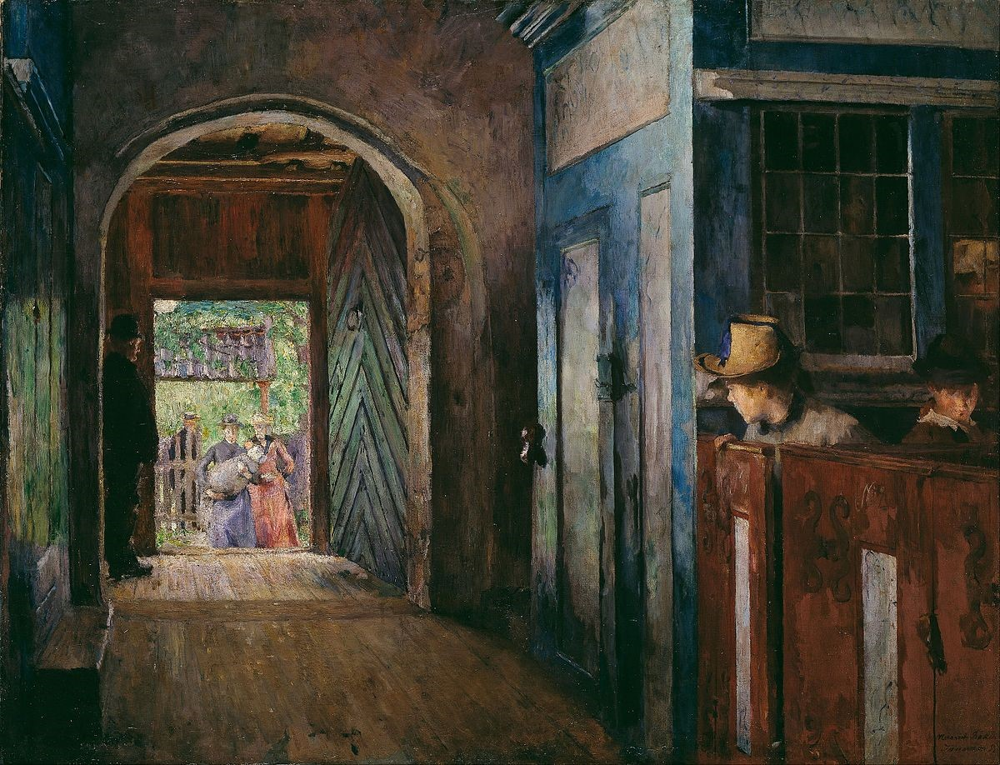

Slide 2
Kirken og kunsten
Kulturdepartementet har omtalt Norges 1600 kirker som landets største kunstgalleri. (Meld. St. 23. 2011-2012).
Barn og unges møte med kirkekunsten
Den norske kirke: Utvikle og finne formidlingsveier som bygger på ulike sanseopplevelser, tekniske muligheter , opplevelse og forståelse.

Slide 3
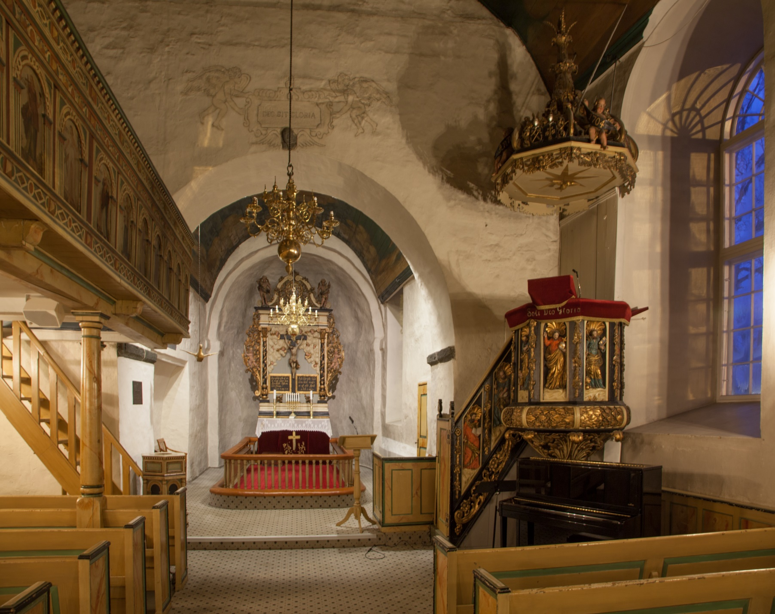

Slide 4
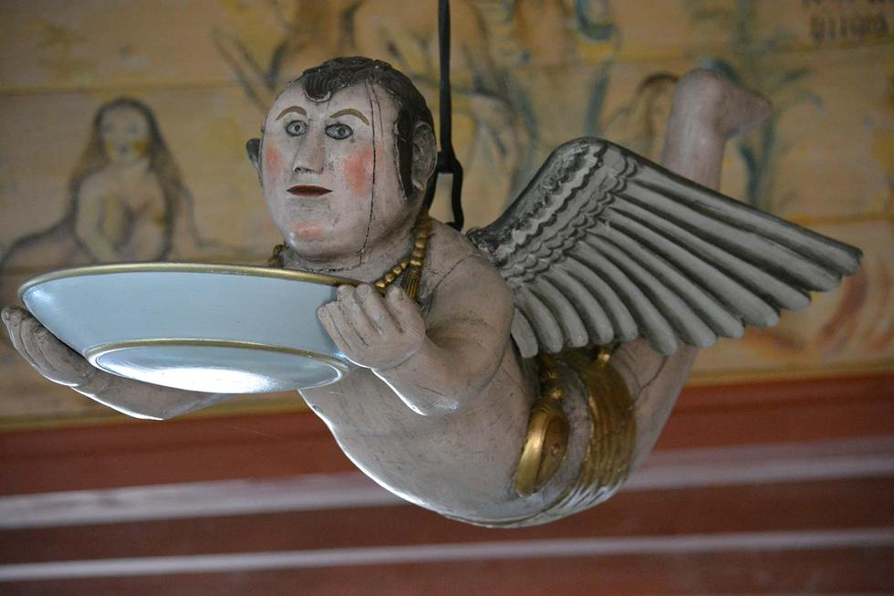

Slide 5
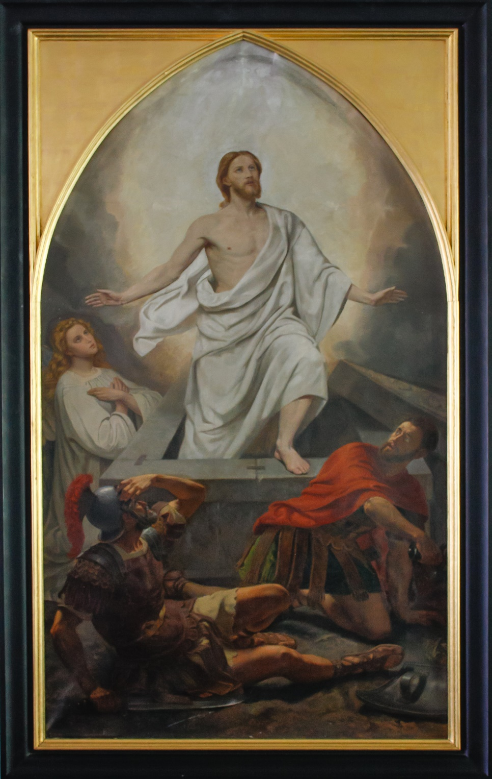

Slide 6
Dåp
Gjennom dåp og opplæring - leve i den kristne tro
Når et barn blir båret til dåp, blir vi minnet om at ingen kan bære seg selv. Gjennom dåpen blir vi en del av et fellesskap som strekker seg over hele verden – og gjennom alle tider. Det er en markering der barnet har alle sine viktigste støttespillere rundt seg, og der Gud lover å følge barnet alle dager
Tas inn i menigheten

Slide 7
Likeverd
Vi er skapt likeverdige i Guds bilde
Vi har samme menneskeverd og kan bidra med vårt
Alle har rett til både å uttrykke og utøve sin tro
Artikkel 18.
Enhver har rett til tanke-, samvittighets- og religionsfrihet. Denne rett omfatter frihet til å skifte religion eller tro, og frihet til enten alene eller sammen med andre, og offentlig eller privat, å gi uttrykk for sin religion eller tro gjennom undervisning, utøvelse, tilbedelse og ritualer. (FN. Verdenserklæring om menneskerettigheter).

Slide 8
Kirkemøtet
«Gud har skapt oss med kropp, sinn og sanser. Kunst og sanselige uttrykk kan speile og berøre våre liv, slik at vi beveges til en stadig dypere tro.»
(Fra forbønn under Kirkemøtet 2018).
For ungdom går veien til kirken og troen ofte gjennom møter de får gjennom kirkens kunst og kultur.

Slide 9
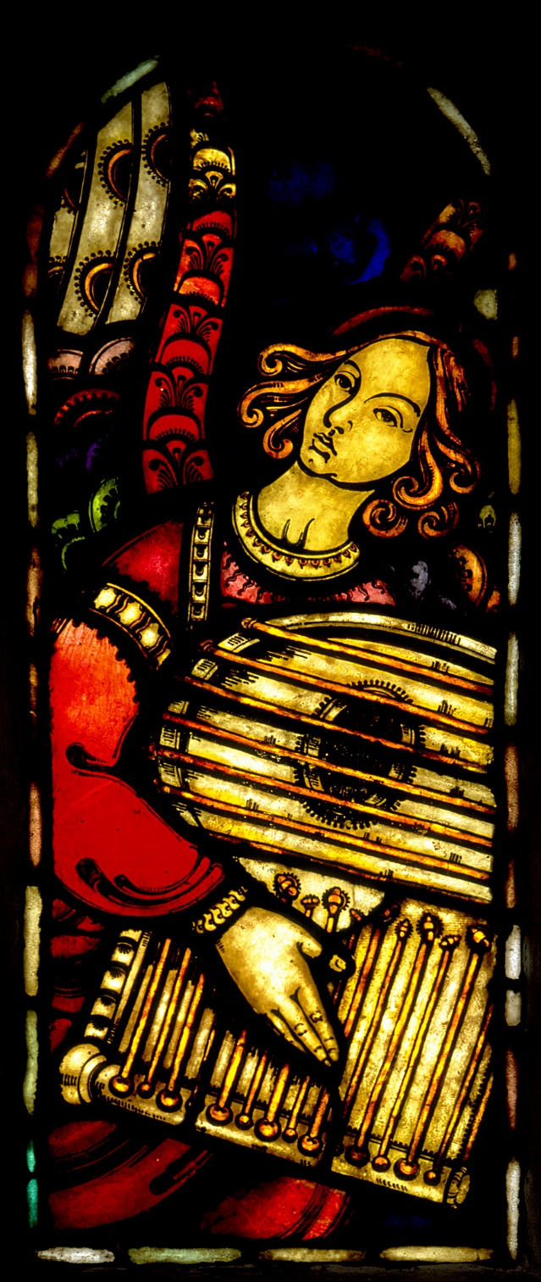

Slide 10
En mangfoldig kirke
Et mangfold av estetiske uttrykk hører hjemme i kirkens rom. Taktil kunst, ordkunst, tegnspråkpoesi og andre visuelle uttrykksformer er eksempler på kunstformer som også kan kommunisere på en særlig måte med mennesker med funksjonsnedsettelser.
(Kirkemøtevedtak 11/18 nr. 3).

Slide 11
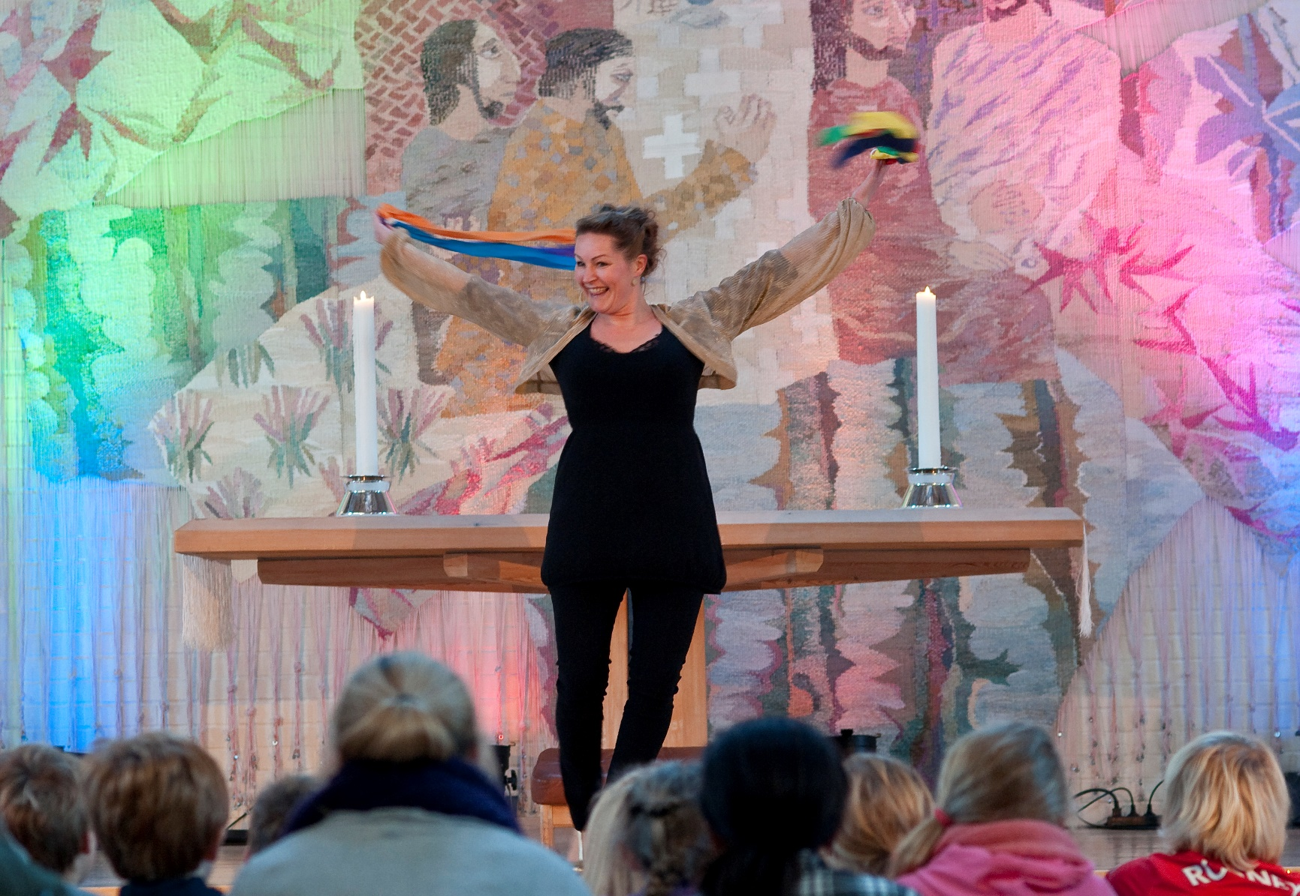

Slide 12
Tilgjengelighet
Universell utforming
Individuell tilrettelegging
Individuelt tilpassede tiltak
Undervisningstilbud tilpasset evner og forutsetninger
Den enkeltes behov
Foresatte har særskilt kompetanse
Samarbeid mellom kirke, skole og foresatte i oppfølging og tilrettelegging

Slide 13
Motivasjon, forventning, læring
Sosiokulturelle perspektiv bygger på et konstruktivistisk syn på læring med røtter tilbake til John Dewey og George Herbert Mead på den ene siden, og til Lev S. Vygotsky og Mikhail Bakhtin på den andre siden. Disse teoretikerne vektlegger interaksjon og samhandling i en kontekst.
Den norske kirkes visjon: Folkekirken engasjerer seg i samfunnet.

Slide 14
Tilgjengelighet- nasjonalt nettverk
Tilgjengelighet til kunnskap, kunst og arkitektur
Samarbeidsprosjekt mellom Deichmanske bibliotek, Den norske kirke /KA, Munchmuseet og Nasjonalmuseet
Barne ,- ungdoms – og familiedirektoratet 2017.
Kunnskap, kunst og arkitektur er essensielt for våre liv og vår utvikling som mennesker. Dette gjelder alle, uansett forutsetninger; det være seg alder, ulike funksjonshemminger eller kulturell bakgrunn

Slide 15
Tilgjengelighet
Kunnskap, kunst og arkitektur bør være tilgjengelig for alle, uavhengig av alder, ulike funksjonshemminger eller kulturell bakgrunn.
Seminaret setter fokus på ulike presentasjonsformer og utvikling av nye kommunikasjons- og formidlingsformer overfor mennesker som ofte kan ha utfordringer i møtet med våre kulturinstitusjoner.

Slide 16
Tilgjengelighet
Fokus på hvordan inkluderende design og tilrettelegging kan bidra til økte besøkstall og gi folk et dypere forhold til våre bygg, samlinger og tilbud.
Menigheten – helhetlig planlegging, alle ansatte.

Slide 17
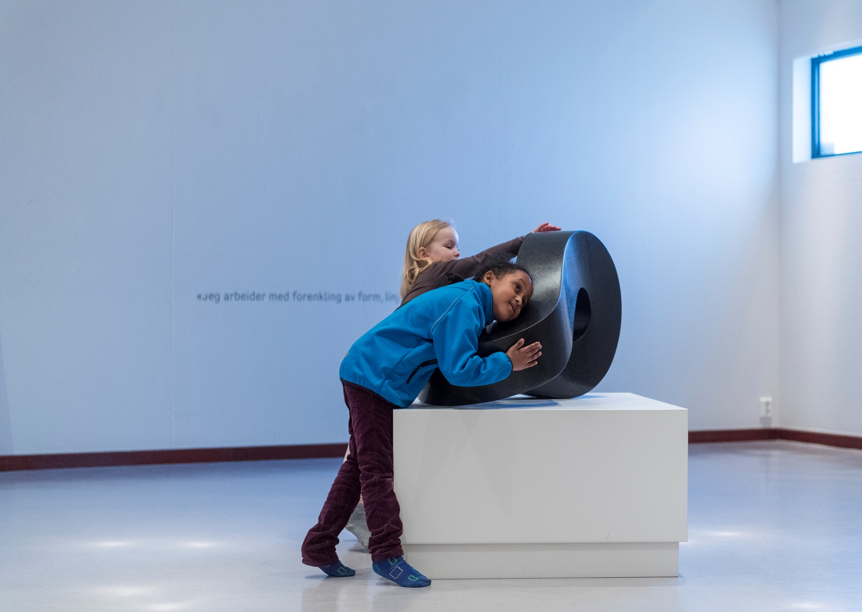

Slide 18
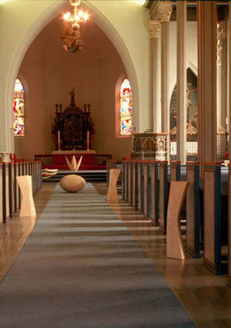

Slide 19
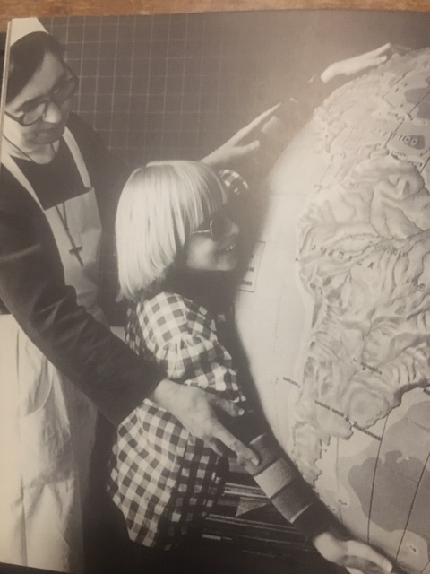

Slide 20
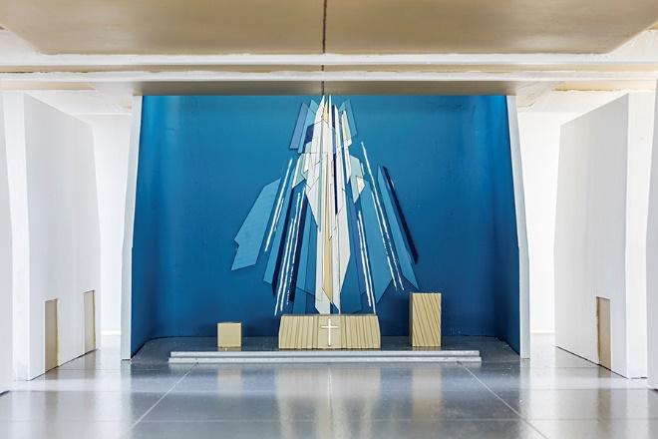

Slide 21
Kirkens visjon
Hvordan kan vi være med å virkeliggjøre vår kirkes visjon om å være en kirke for alle – med utgangspunkt i kirkens kunstuttrykk
Tilhørighet begynner alltid med nærvær (E. Carter).

Slide 22
Tone Klev Furnes
Seniorrådgiver kultur
Agder og Telemark bispedømme
Telefon 38105127/97190619
E-post: tf572@kirken.no
https://kirken.no/kultur
Facebook: Agder og Telemark bispedømmes kulturside

